Slide 1
Prostorová analýza voleb Krajské volby
27.3. 2019

Slide 2
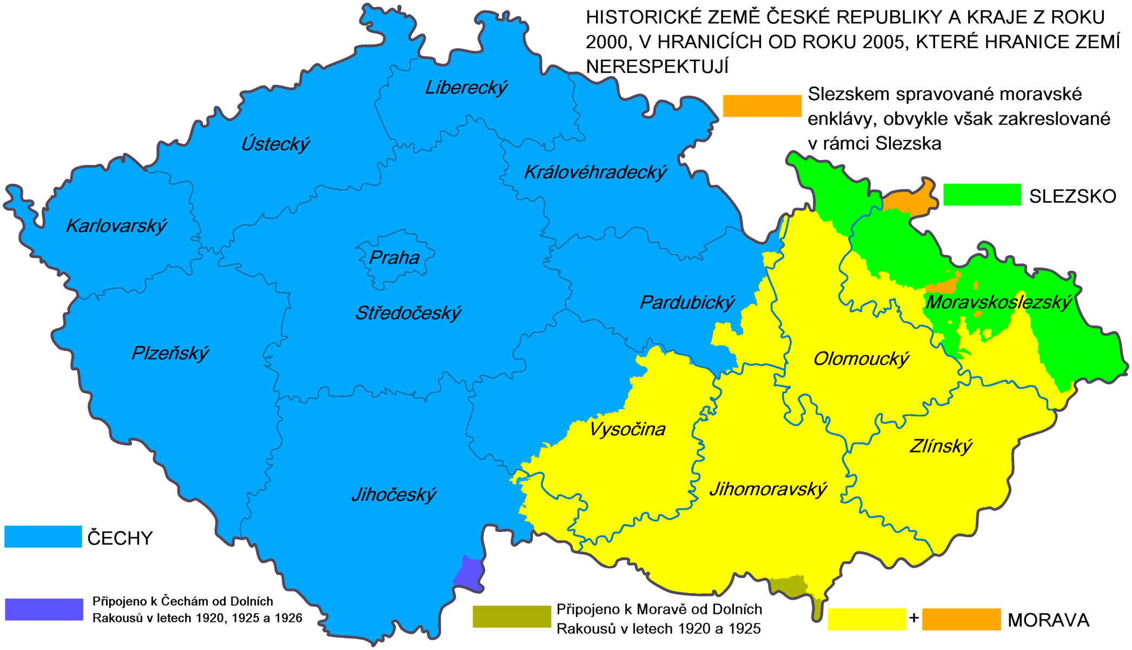
Kraje a jejich vymezení

Slide 3
Krajské volby
Pozdější vstup 2000
Proporční volební systém s maximálně velkým volebním obvodem (45 – 55 – 65)
Čtyři „kroužky“ a 5% klauzule
Modifikovaný D´Hodnt (1.42, 2, 3, 4...),
Otázka volebního prahu
„Druhořadé volby“?

Slide 4
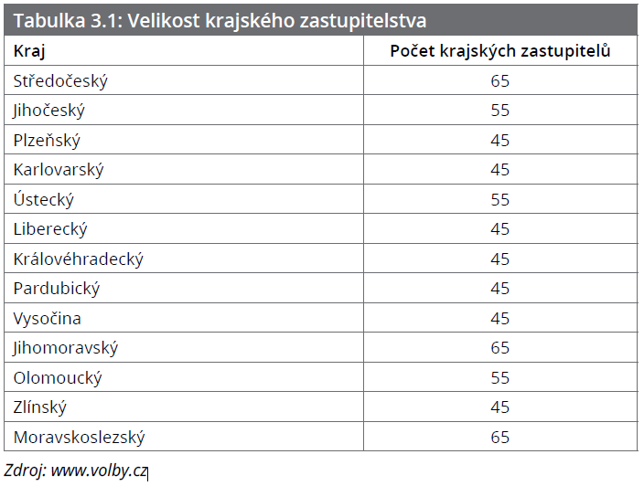
Zastupitelé

Slide 5
Počet hlasů odpovídající 5% omezovací klauzuli v krajích
Kraj | 2000 | 2004 | 2008 | 2012 | 2016
Středočeský | 14 213 | 13 873 | 19 844 | 17 490 | 17 527
Jihočeský | 8 263 | 7 455 | 10 194 | 9 956 | 9 104
Plzeňský | 7 644 | 6 926 | 8 944 | 8 727 | 8 155
Karlovarský | 3 291 | 2 933 | 4 138 | 3 607 | 3 573
Ústecký | 9 232 | 8 159 | 12 083 | 10 650 | 9 488
Liberecký | 5 413 | 5 200 | 6 484 | 6 474 | 6 283
Královéhradecký | 7 440 | 7 108 | 8 977 | 8 169 | 8 288
Pardubický | 7 096 | 6 447 | 8 662 | 7 773 | 7 596
Vysočina | 7 072 | 6 363 | 9 028 | 8 203 | 7 704
Jihomoravský | 15 533 | 13 472 | 18 886 | 17 367 | 17 510
Olomoucký | 8 382 | 7 237 | 9 748 | 8 844 | 8 596
Zlínský | 8 237 | 7 231 | 9 667 | 9 346 | 9 238
Moravskoslezský | 15 646 | 13 475 | 19 055 | 15 999 | 15 230

Slide 6
Minimum preferenčních hlasů nutných ke změně
Kraj | 2000 | 2004 | 2008 | 2012 | 2016
Středočeský | 711 | 694 | 993 | 875 | 876
Jihočeský | 414 | 373 | 510 | 498 | 455
Plzeňský | 383 | 347 | 448 | 437 | 408
Karlovarský | 165 | 147 | 207 | 181 | 179
Ústecký | 462 | 408 | 605 | 533 | 474
Liberecký | 271 | 260 | 325 | 324 | 314
Královéhradecký | 372 | 356 | 449 | 409 | 414
Pardubický | 355 | 323 | 434 | 389 | 380
Vysočina | 354 | 319 | 452 | 411 | 385
Jihomoravský | 777 | 674 | 945 | 869 | 876
Olomoucký | 420 | 362 | 488 | 443 | 430
Zlínský | 412 | 362 | 484 | 468 | 462
Moravskoslezský | 783 | 674 | 953 | 800 | 762

Slide 7
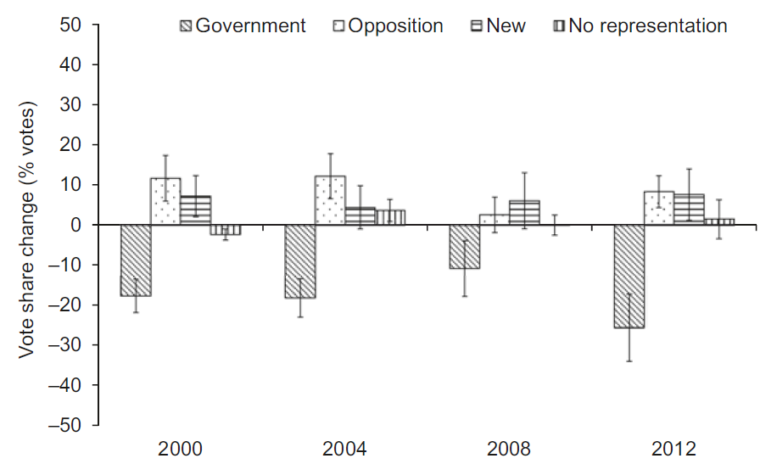
Penalizační efekt

Slide 8
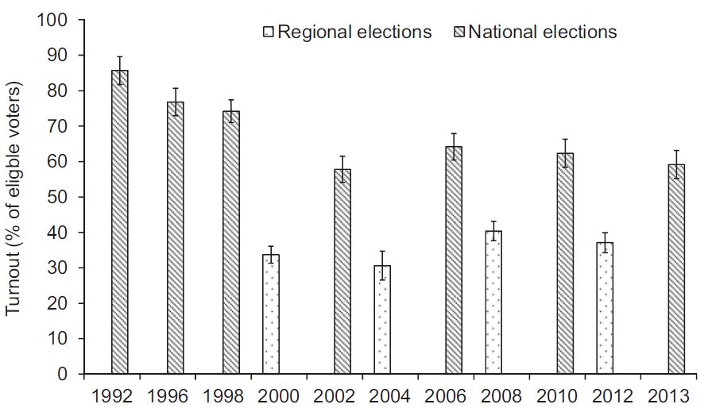
Volební účast

Slide 9
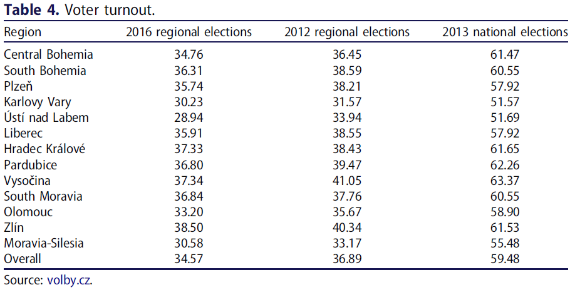

Slide 10
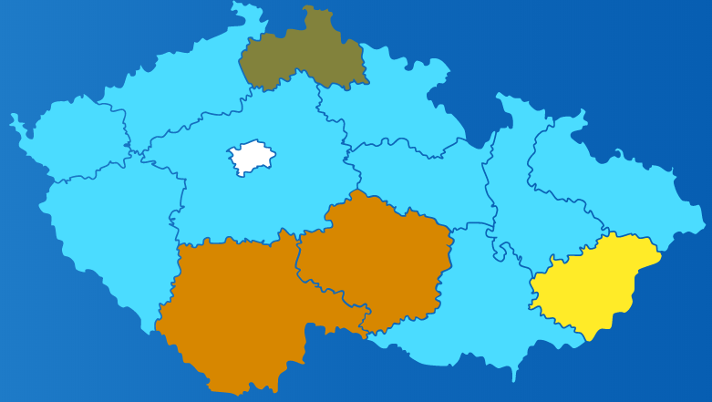
Krajské volby 2016

Slide 11
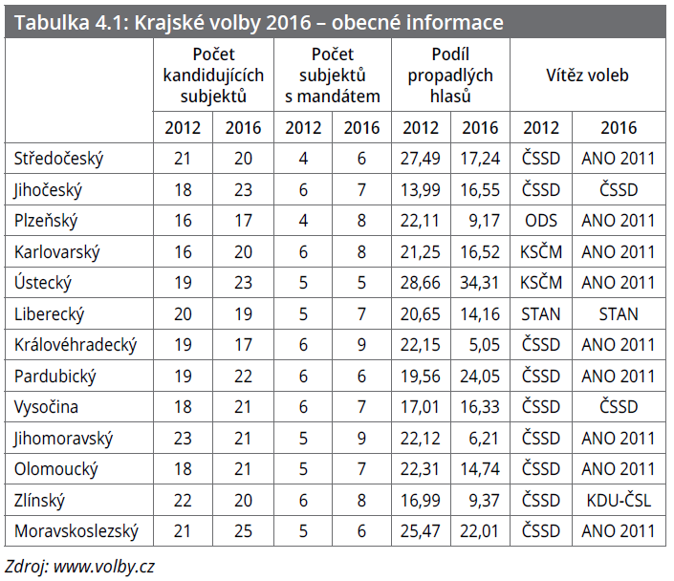

Slide 12
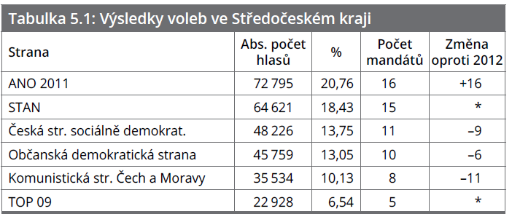

Slide 13
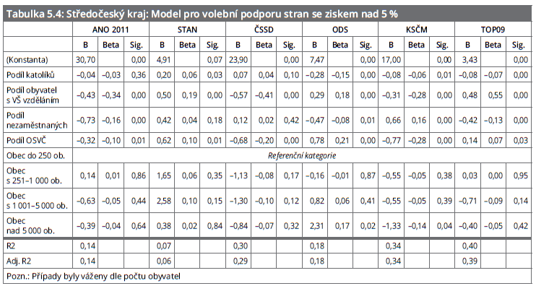
Středočeský kraj

Slide 14
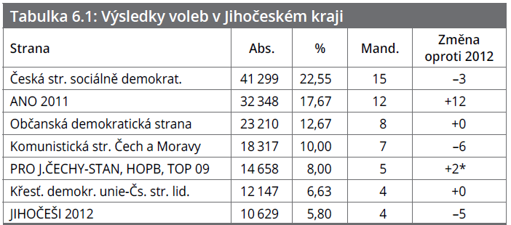

Slide 15
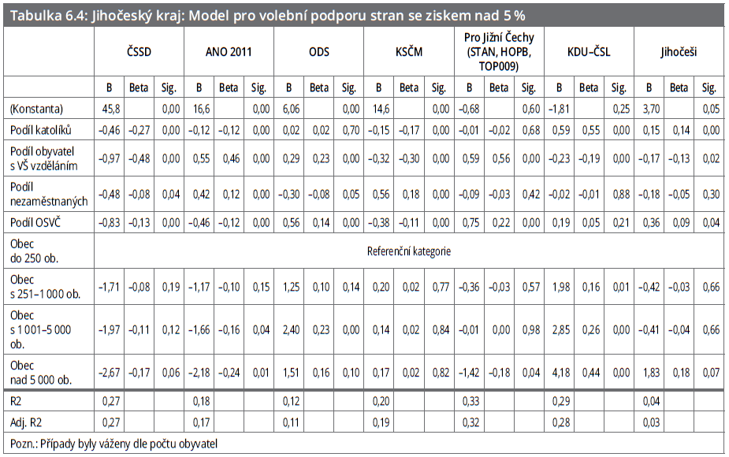

Slide 16
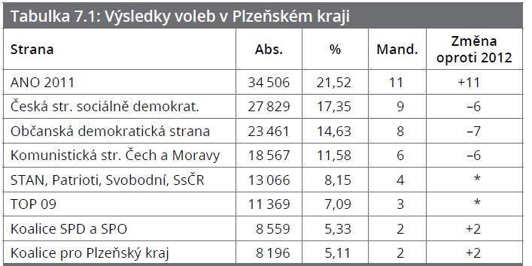

Slide 17
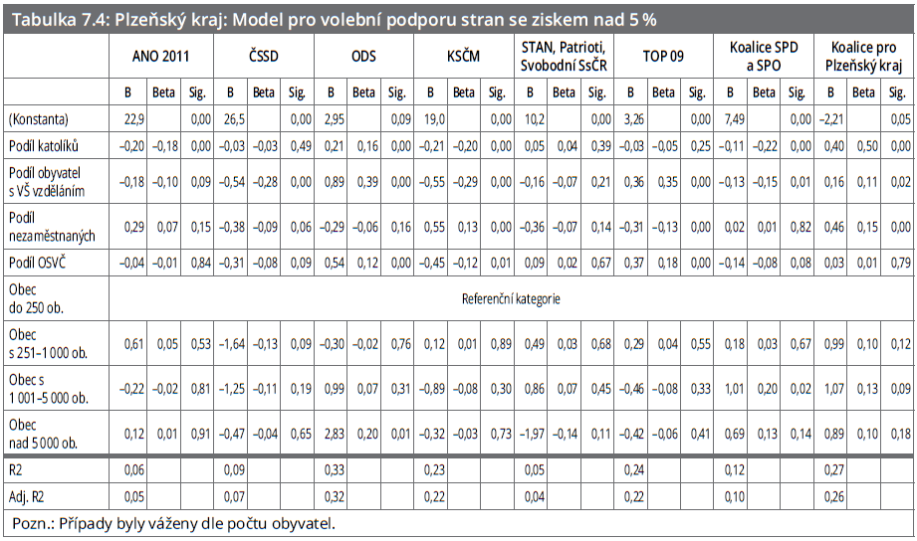

Slide 18
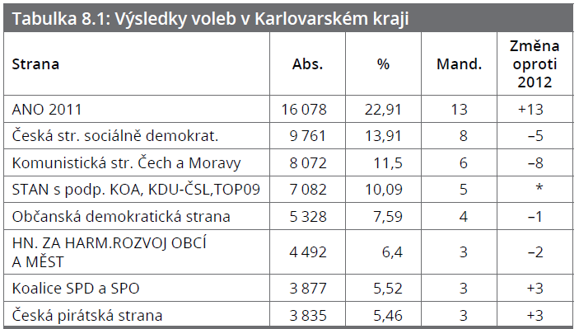

Slide 19
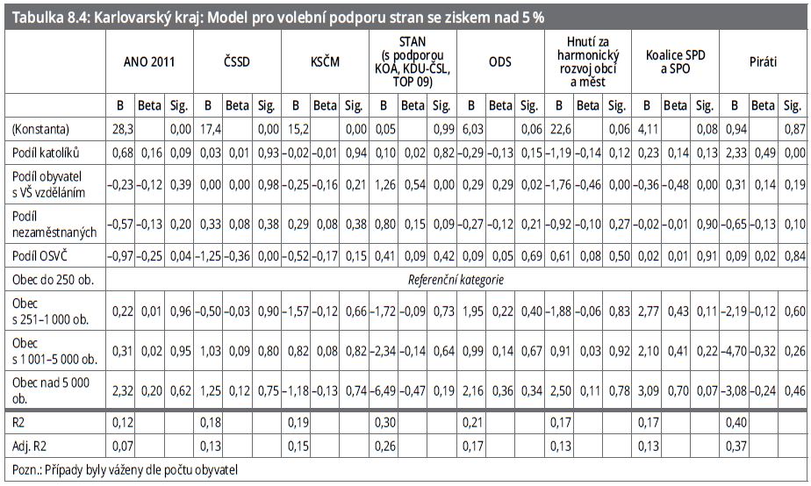

Slide 20
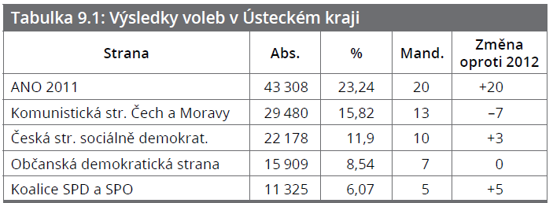

Slide 21
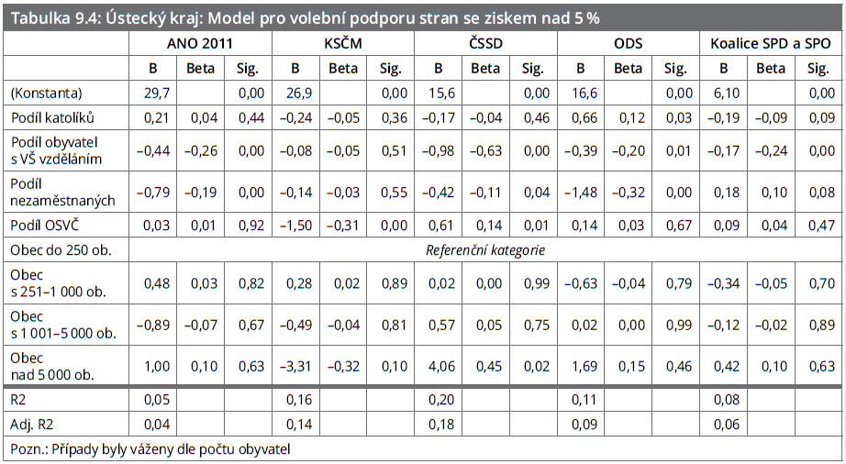

Slide 22
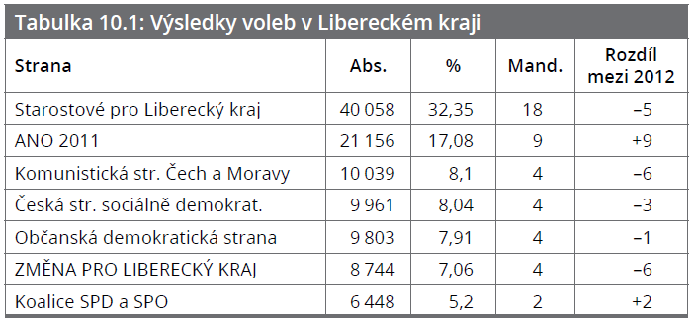

Slide 23
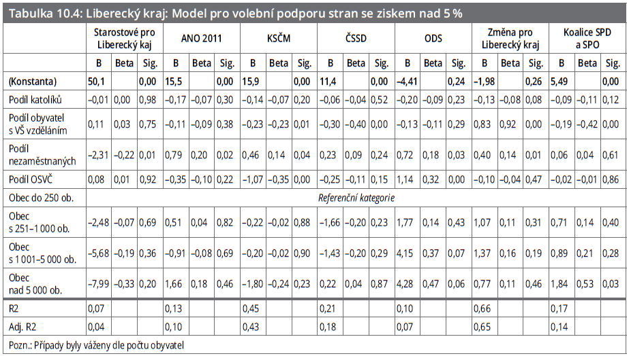

Slide 24
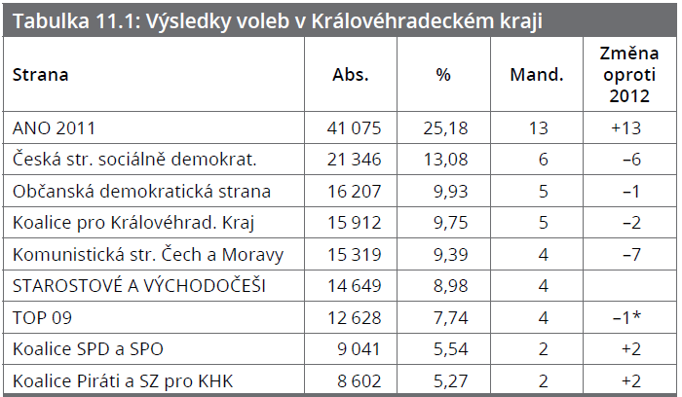

Slide 25
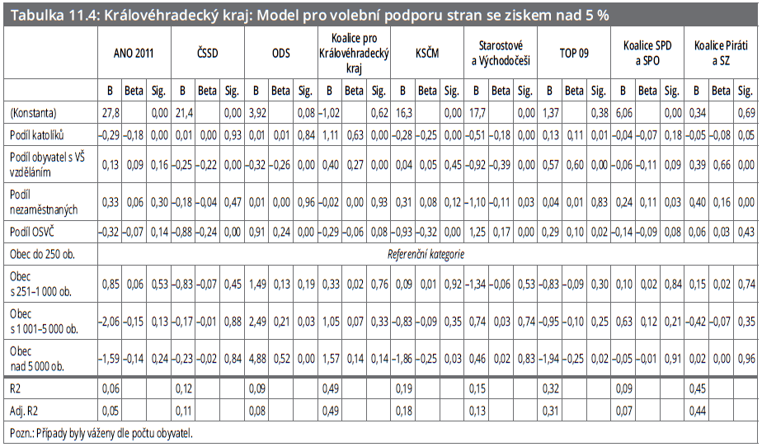

Slide 26
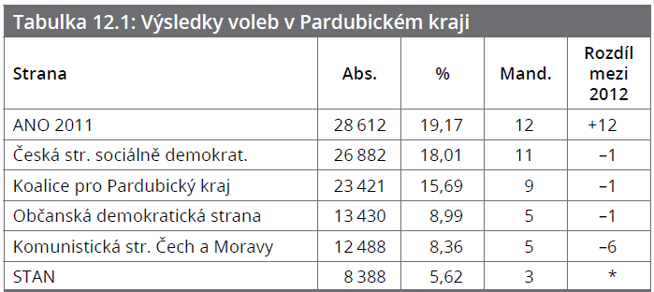

Slide 27
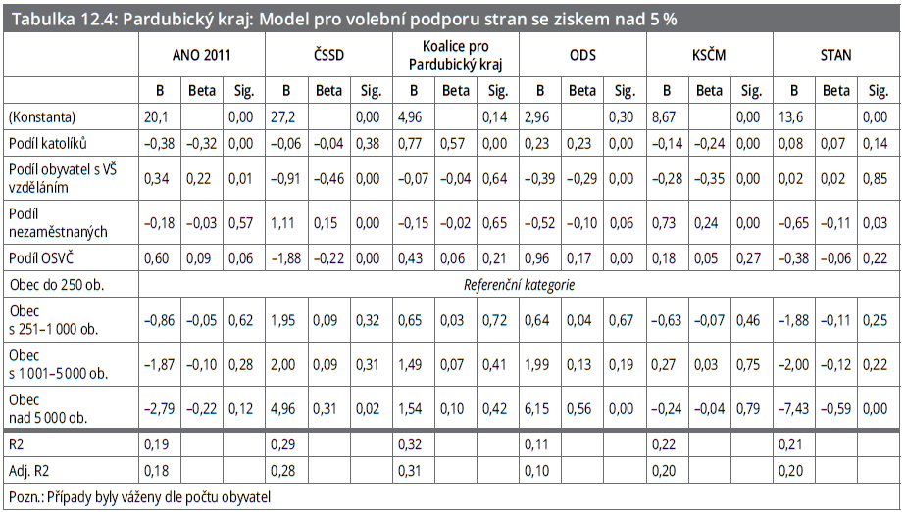

Slide 28
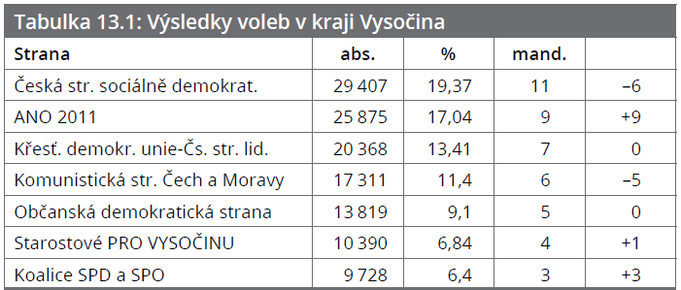

Slide 29
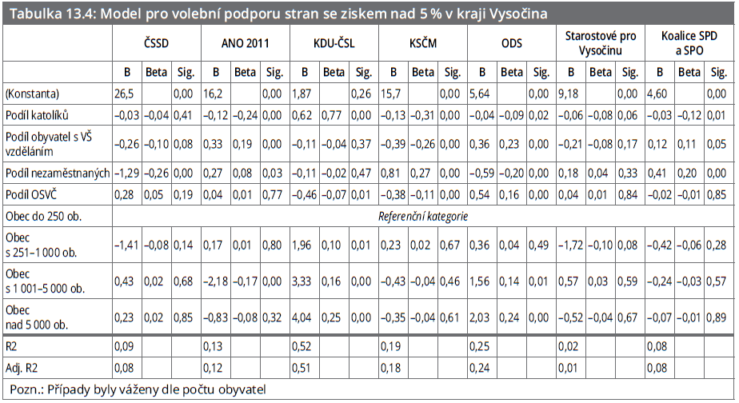

Slide 30
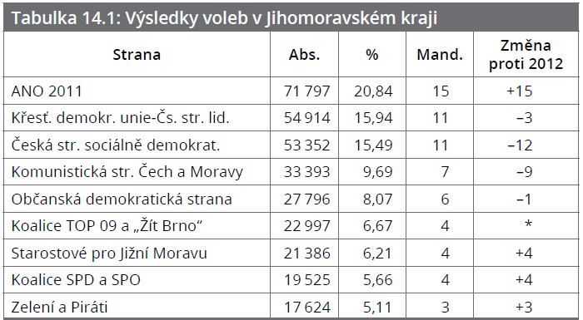

Slide 31
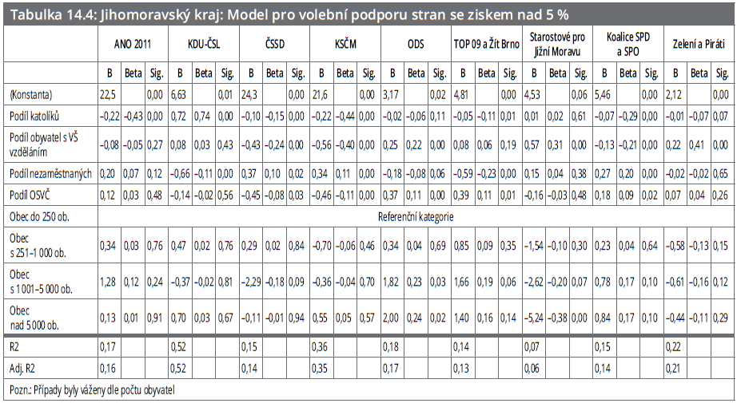

Slide 32
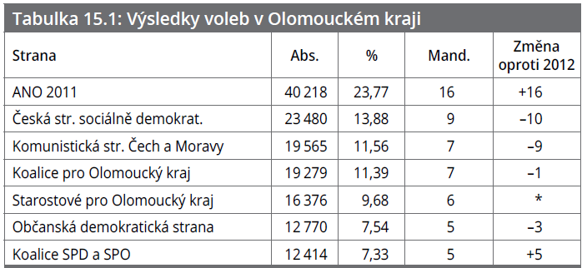

Slide 33
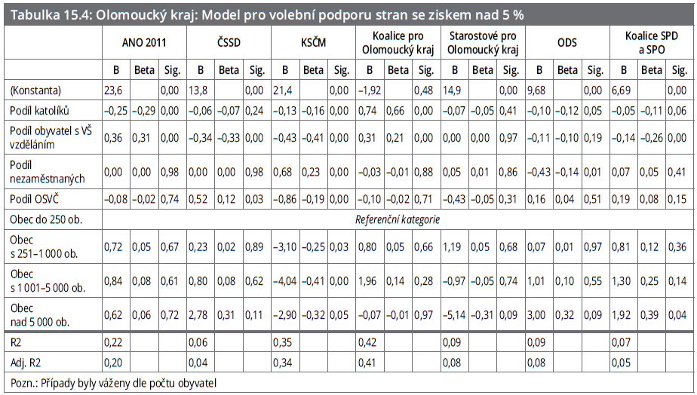

Slide 34
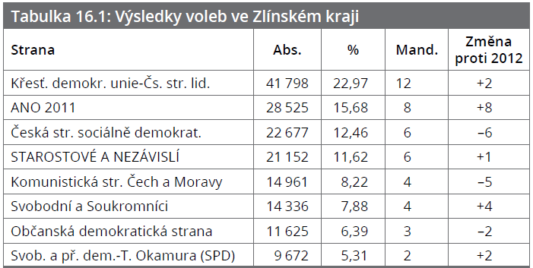

Slide 35
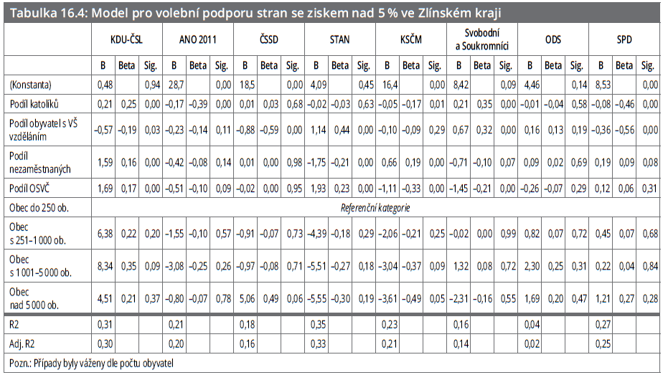

Slide 36
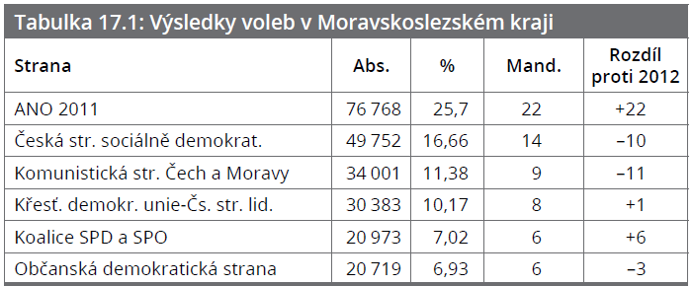

Slide 37
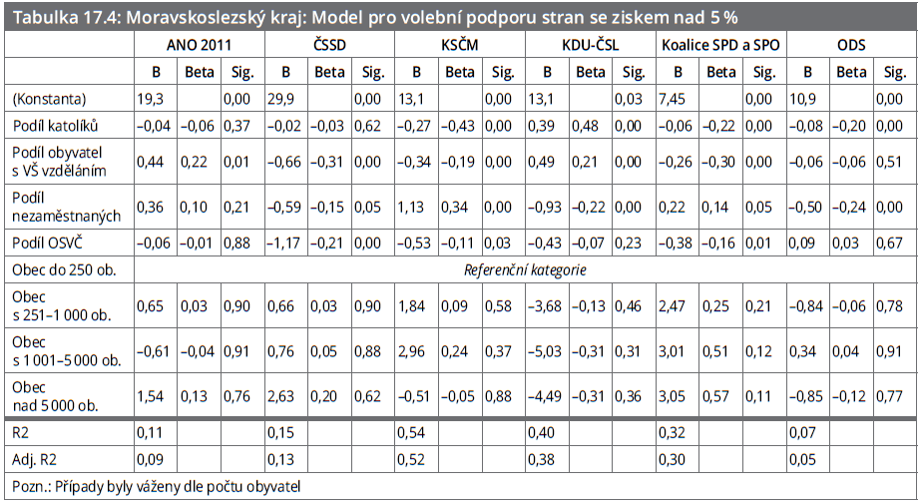

Slide 38
Závěr
Různé indikátory různě důležité v různých krajích
VŠ: ODS, STAN, Piráti, „KDU“/KSČM+SPD
Nezaměstnanost: KSČM, SPD+SPO
Katolíci: KDU-ČSL/KSČM (ANO + Okamura)
Volební účast – nižší….

